Slide 1


BÀI 8:
D d Đ đ

Slide 2



Slide 3


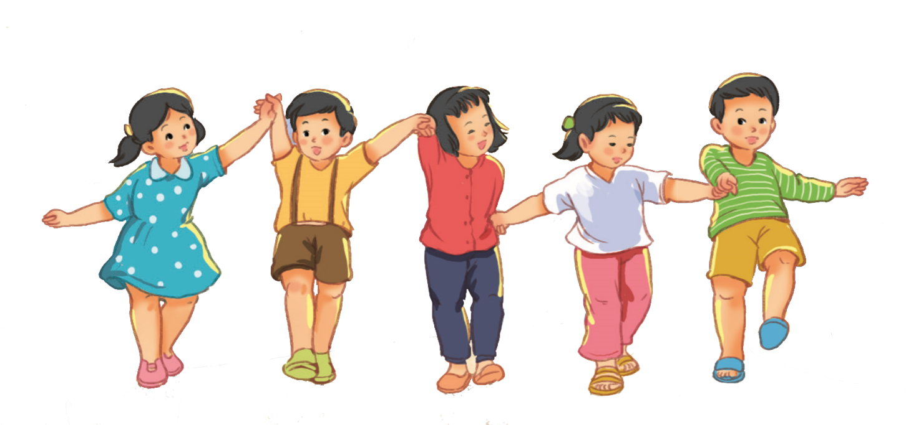

Slide 4
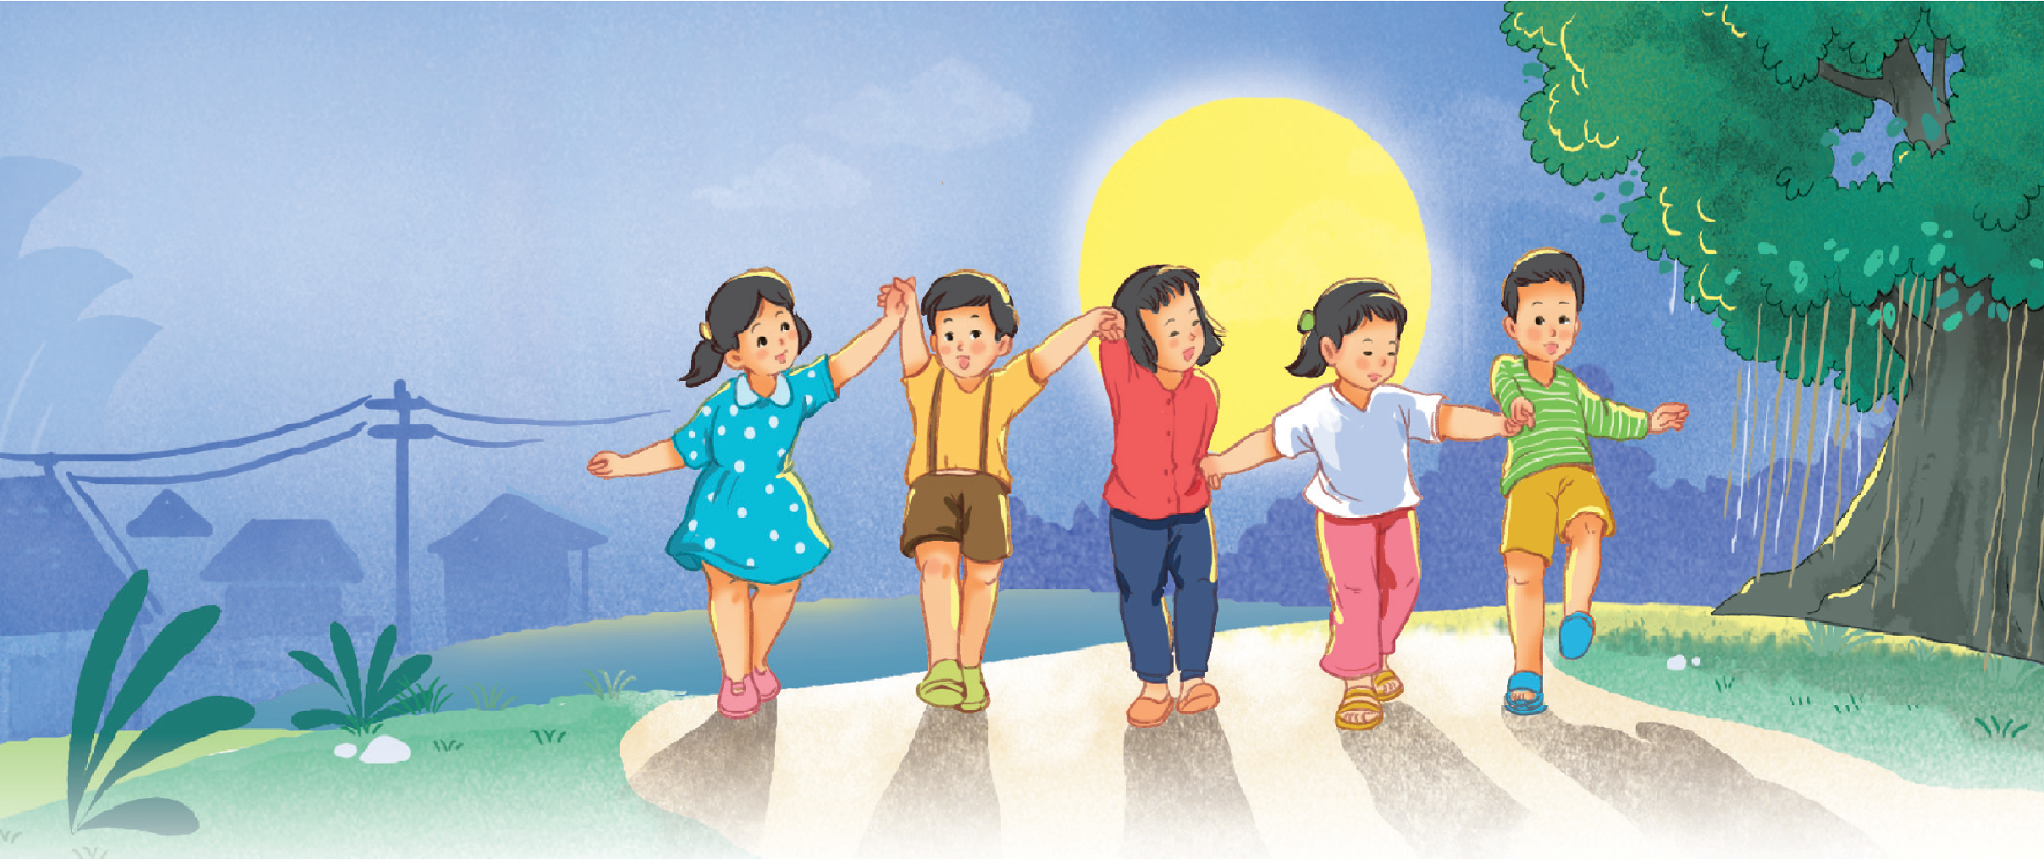
D
d
d
Dưới gốc đa, các bạn chơi dung dăng dung dẻ.
đ
d
d

Slide 5


Slide 6

d

Slide 7
đ

Slide 8
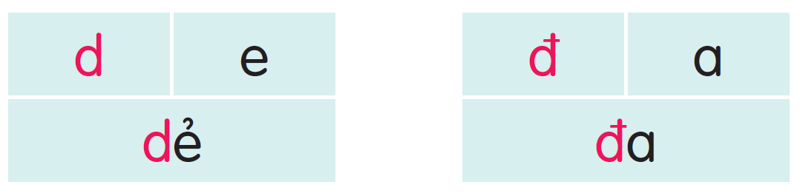

Slide 9
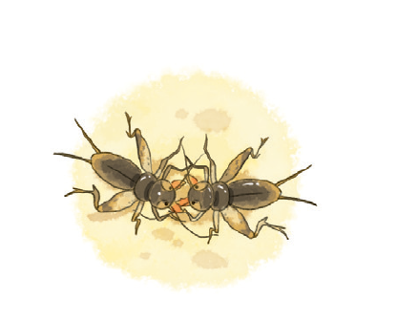
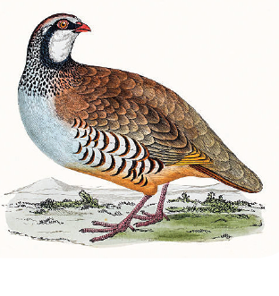

đá dế
đa đa
ô đỏ

Slide 10


Slide 11
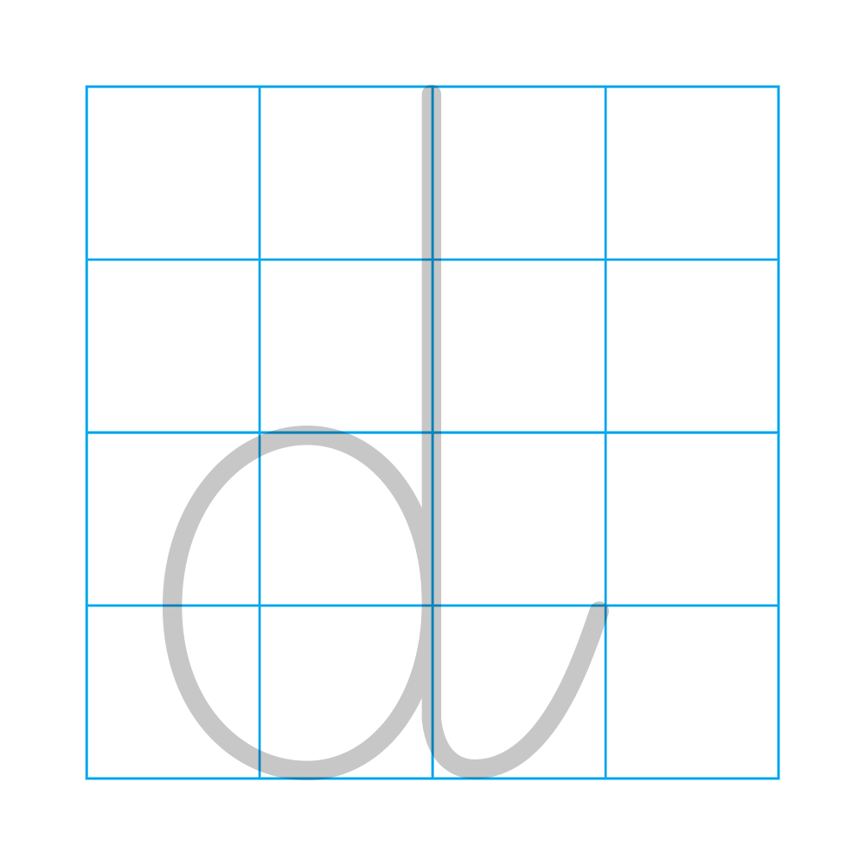

Slide 12
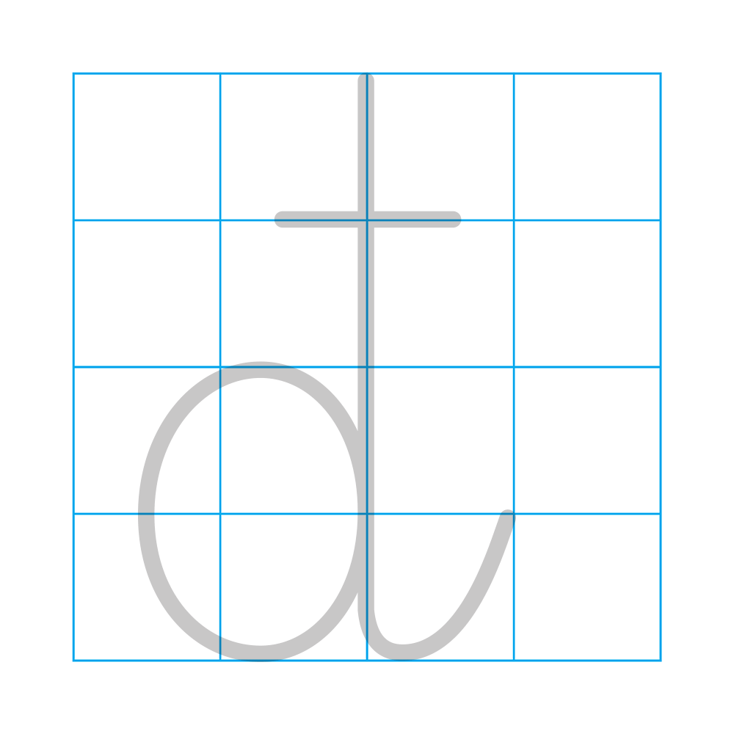

Slide 13


Slide 14


Slide 15
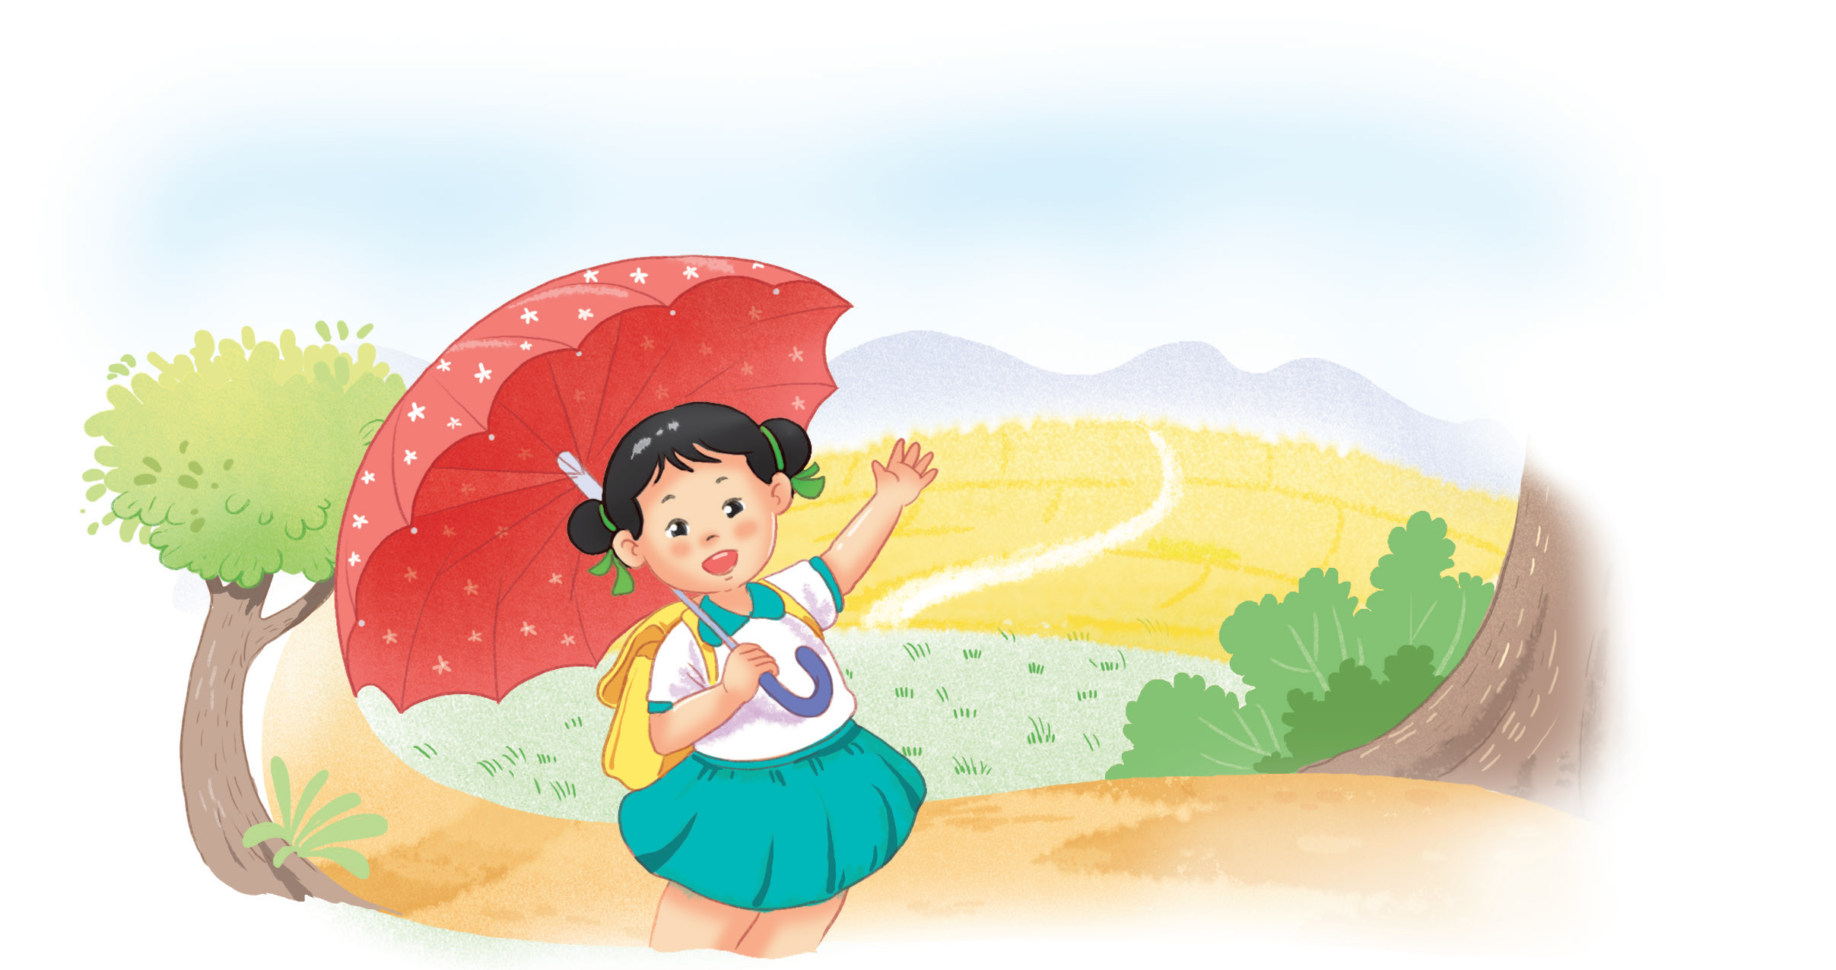
Bé có ô đỏ.

Slide 16
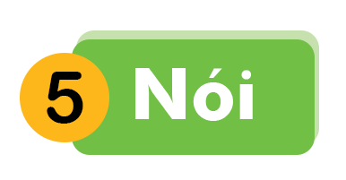

Slide 17

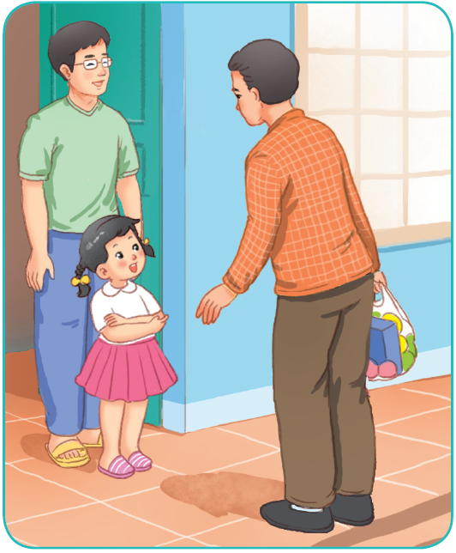
Tình huống 1

Slide 18
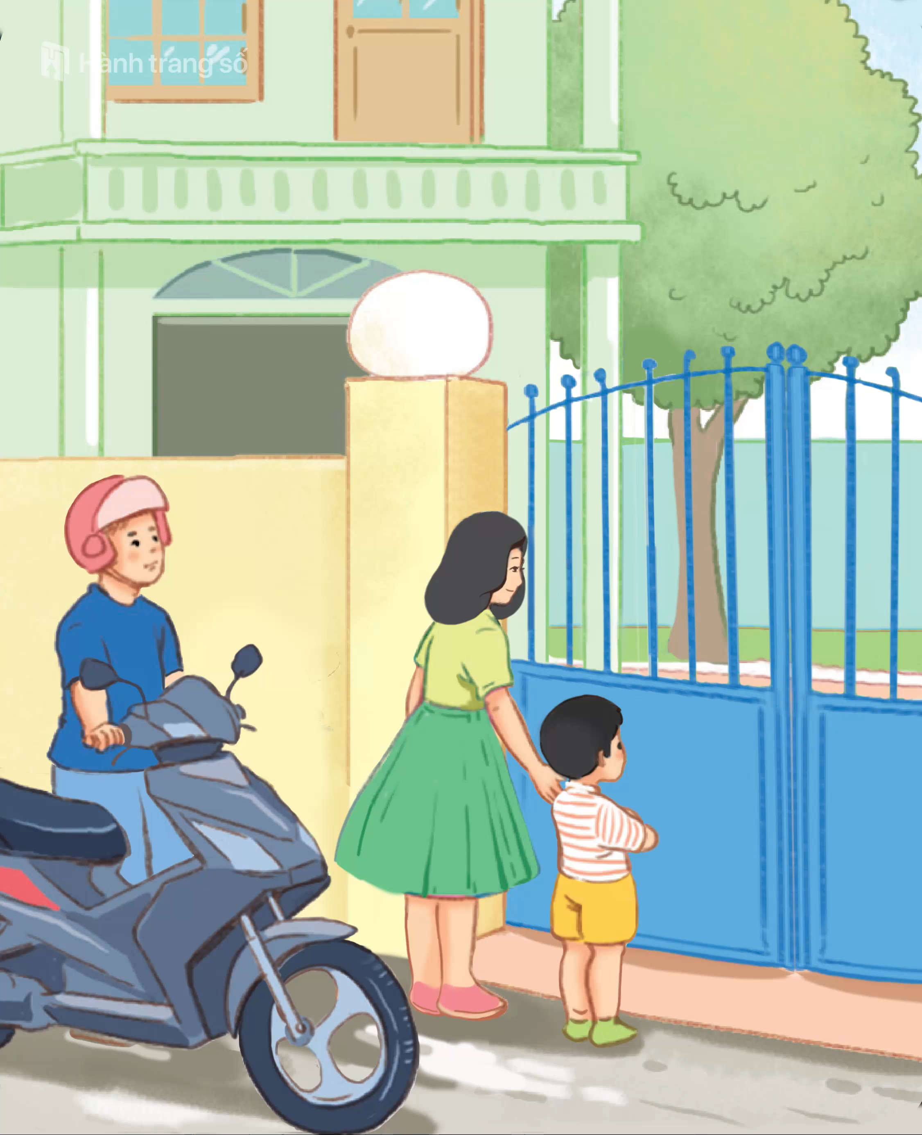
Tình huống 2

Slide 19
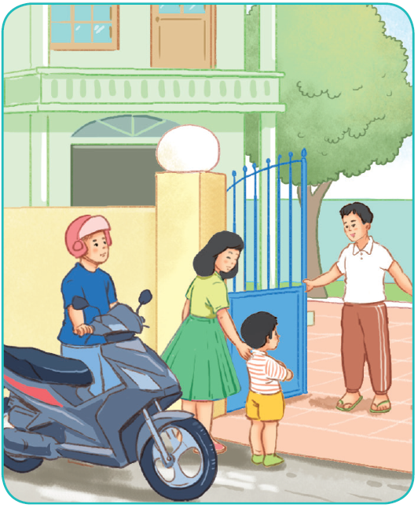
Chào hỏi

Slide 20


CỦNG CỐ
BÀI HỌC

